Slide 1
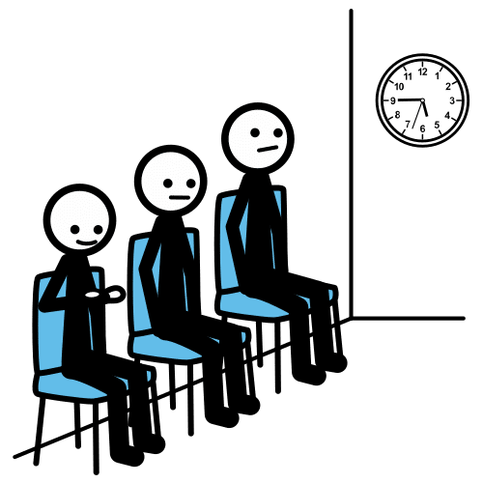
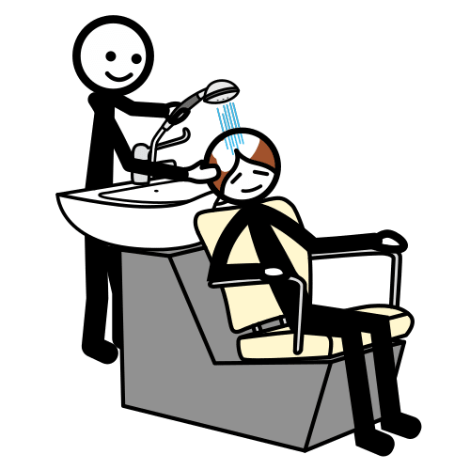
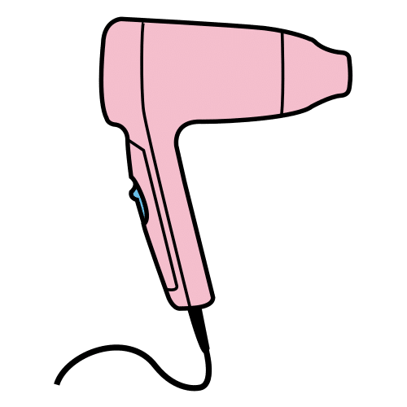
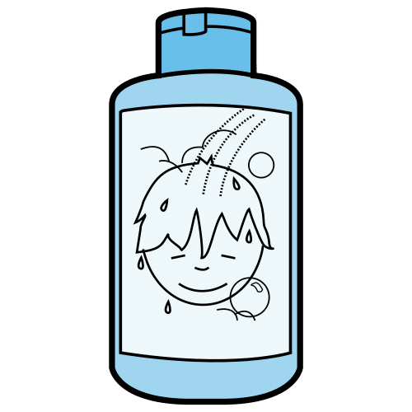
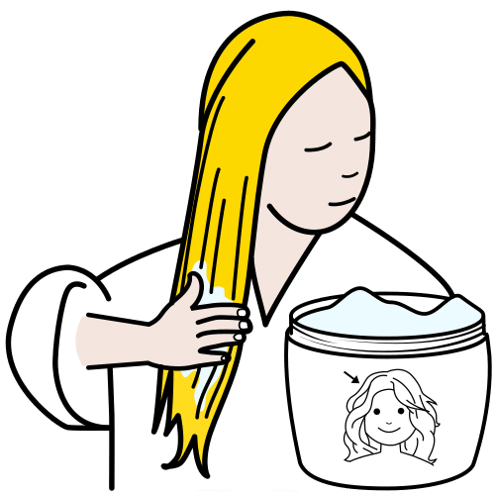
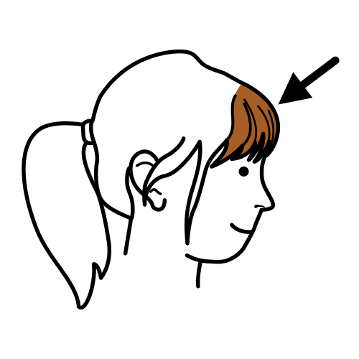
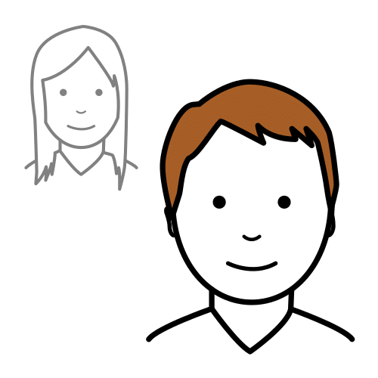
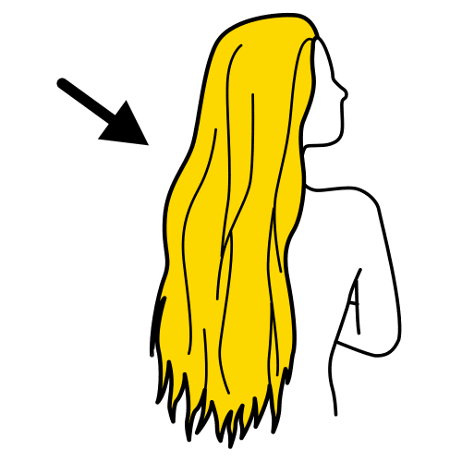
Progetto Affrontiamo l’emergenza
PARRUCCHIERE
TABELLA DI
COMUNICAZIONE
IO
VOGLIO
BUONGIORNO
BENE
MALE
GRAZIE
ASPETTARE
LAVARE
ASCIUGARE
TAGLIARE
ASCIUGARE CON IL FON
COLORARE
PETTINE
SPAZZOLA
FORBICI
RASOIO
PHON
PIASTRA
SHAMPOO
BALSAMO
GEL
CREMA
LAVATESTA
POLTRONA
ASCIUGAMANO
MANTELLA
CAPELLI
FRANGIA
CAPELLI CORTI
CAPELLI LUNGHI
CAPELLI LISCI
CAPELLI RICCI
Autore dei pittogrammi: Sergio Palao. Origine: ARASAAC (http://www.arasaac.org). ​Licenza: CC (BY-NC-SA). Proprietario: Governo di Aragona (Spagna)​. Traduzione e adattamento a cura di CTS Bologna

Slide 2
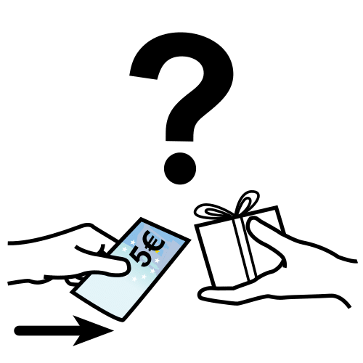
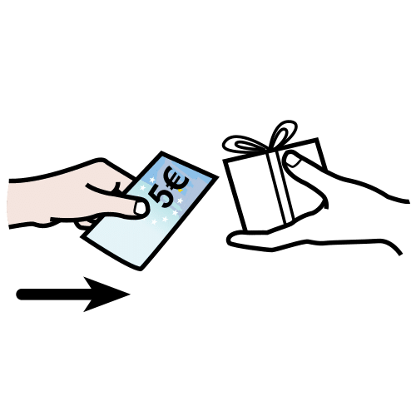
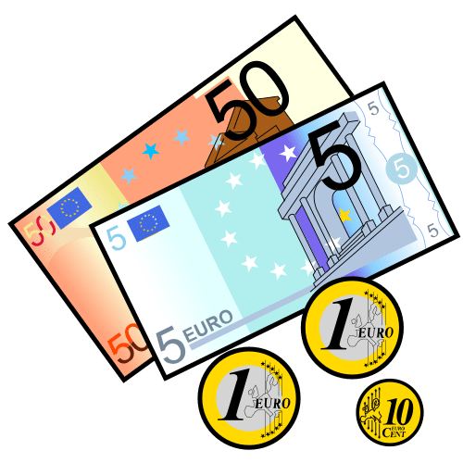
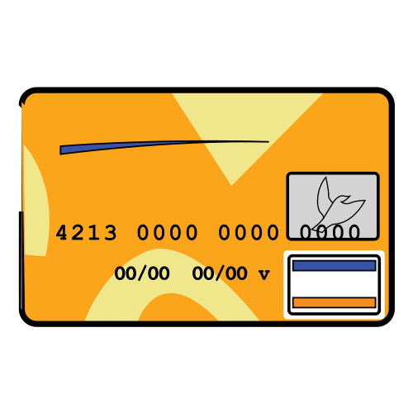
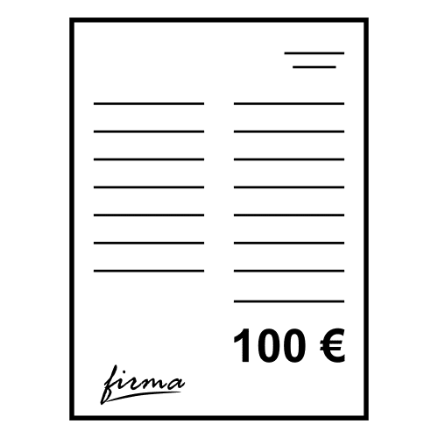
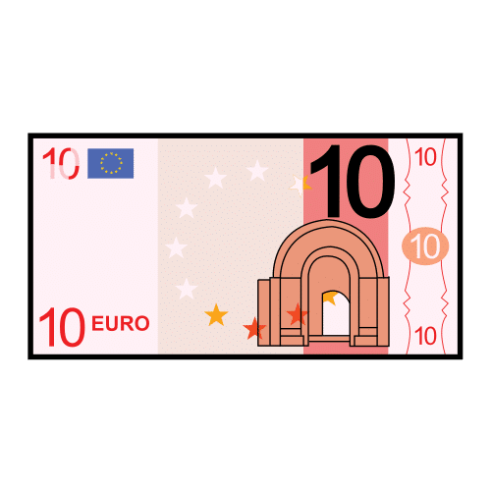
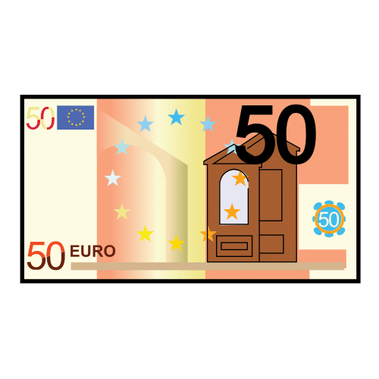
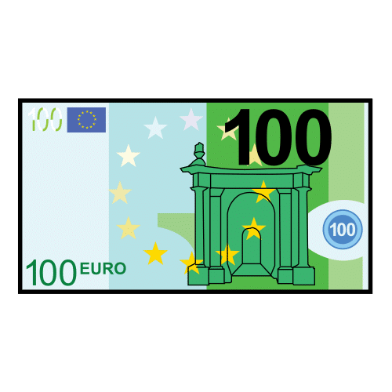
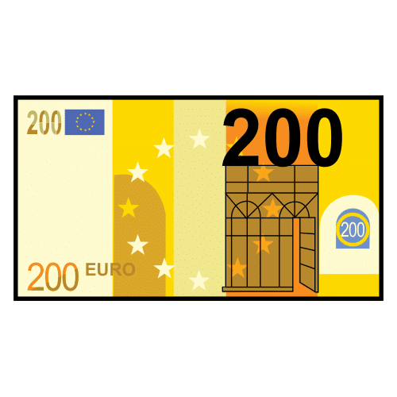
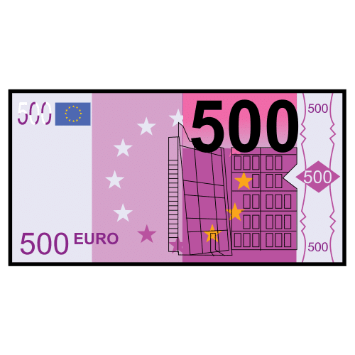
VORREI PAGARE
CARTA
QUANTO COSTA
CONTANTI
FATTURA
RECLAMO
DENARO
1 | 2 | 3 | 4 | 5 | 6 | 7 | 8 | 9 | 0
A | B | C | D | E | F | G | H | I | J
K | L | M | N | O | P | Q | R | S | T
U | W | X | Y | Z | ? | SPAZIO
NERO
BLU
ROSSO
GIALLO
VERDE
ARANCIONE
ROSA
AZZURRO
MARRONE
VIOLA
BIANCO
GRIGIO
Autore dei pittogrammi: Sergio Palao. Origine: ARASAAC (http://www.arasaac.org). ​Licenza: CC (BY-NC-SA). Proprietario: Governo di Aragona (Spagna)​. Traduzione e adattamento a cura di CTS Bologna
Notes:
‹#›

